Slide 1
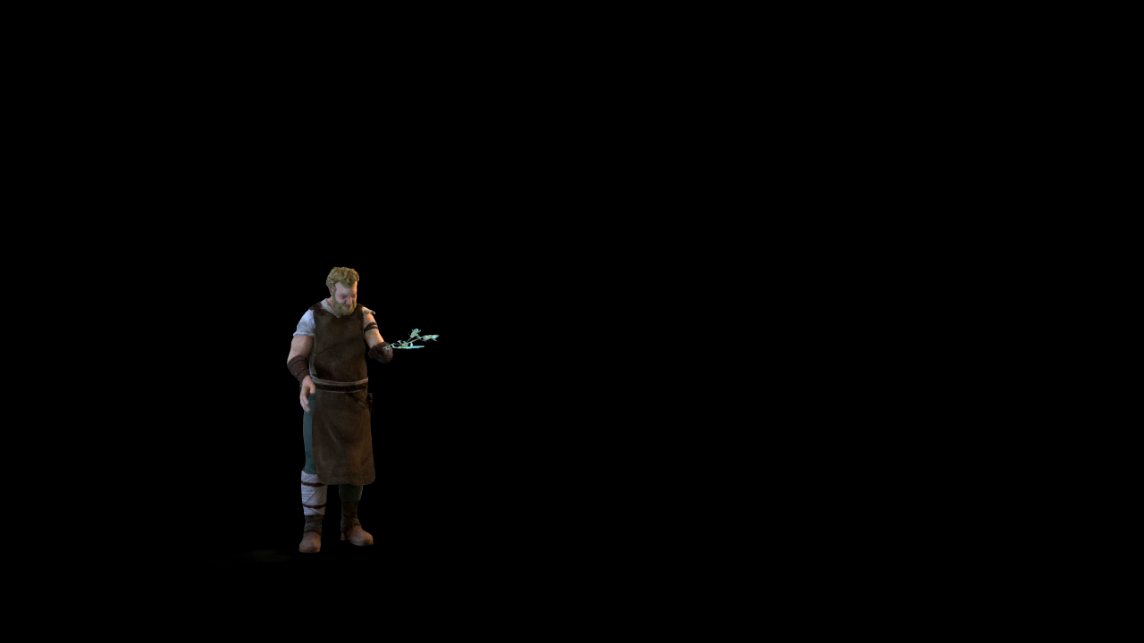
Videójáték karakterek

Slide 2
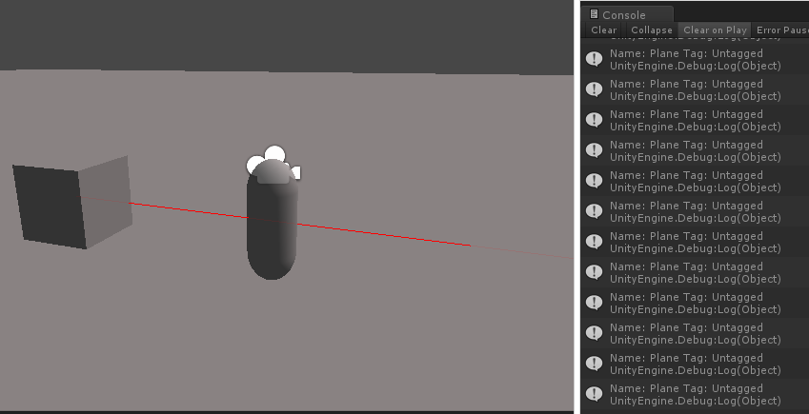
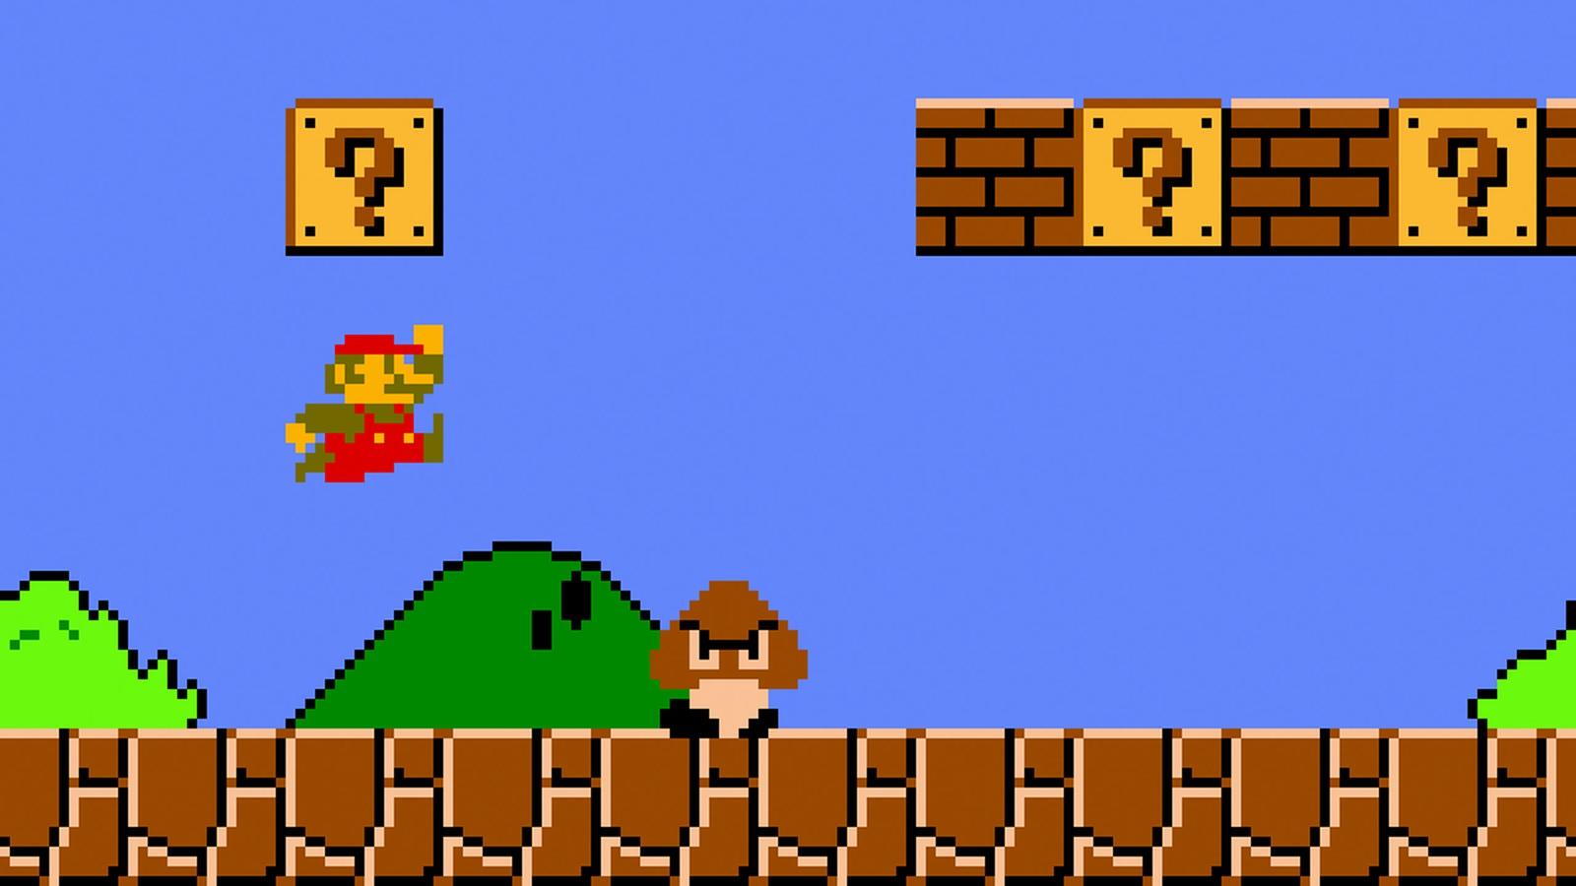
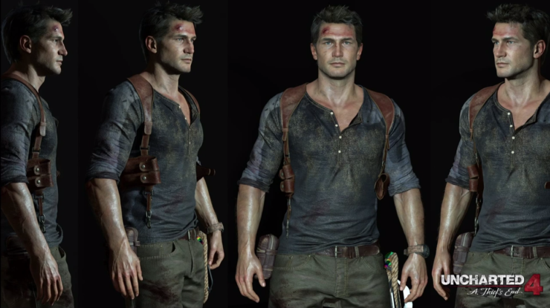
Videójáték karakterek
Miért van rájuk szükség?

Slide 3
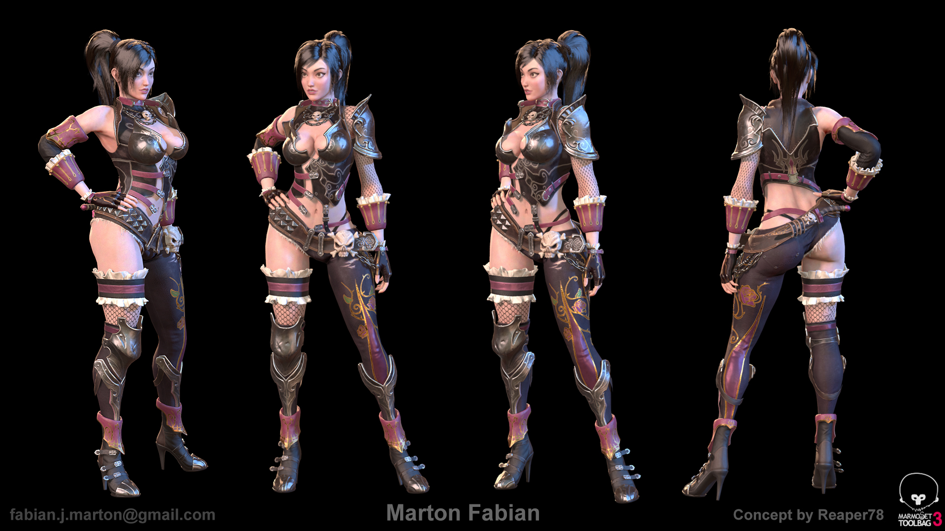
Videójáték karakterek
2D vagy 3D

Slide 4
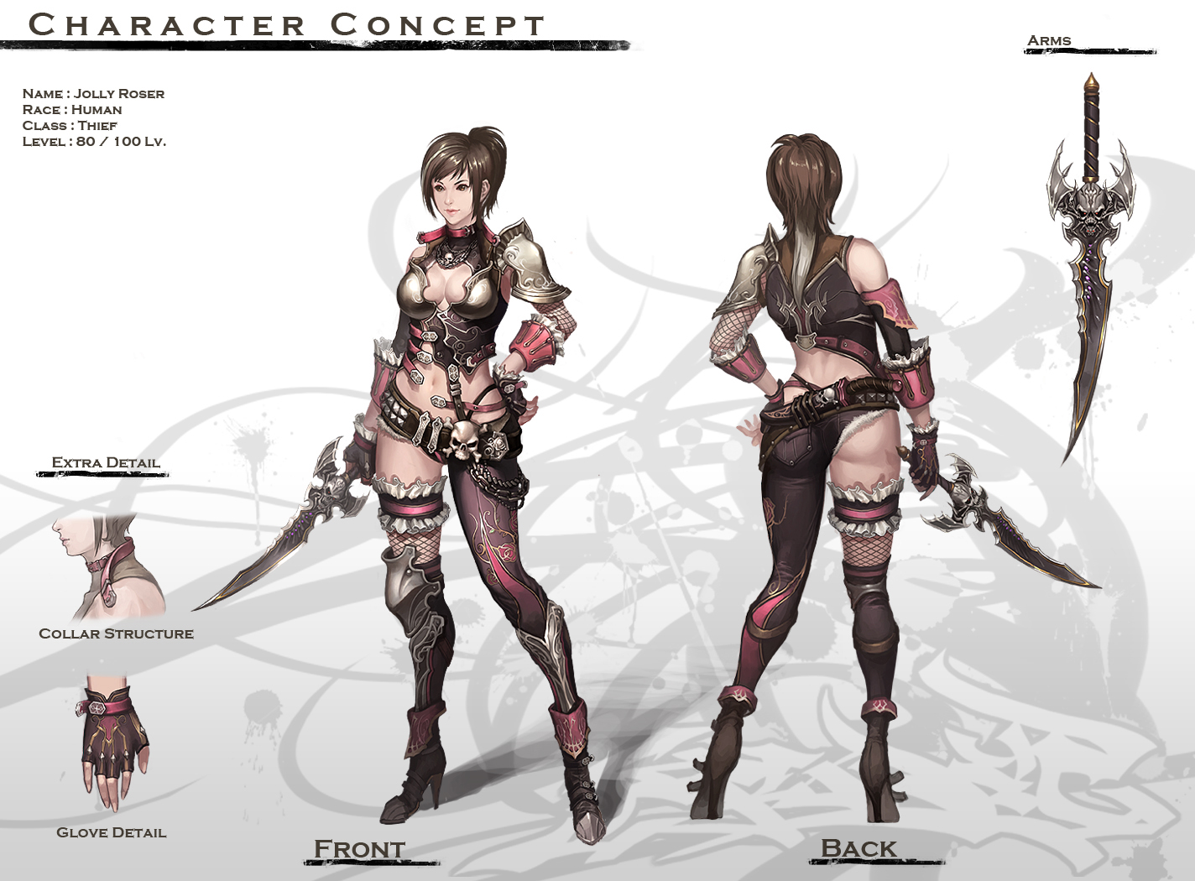
Karakterek készítése
Concept art

Slide 5
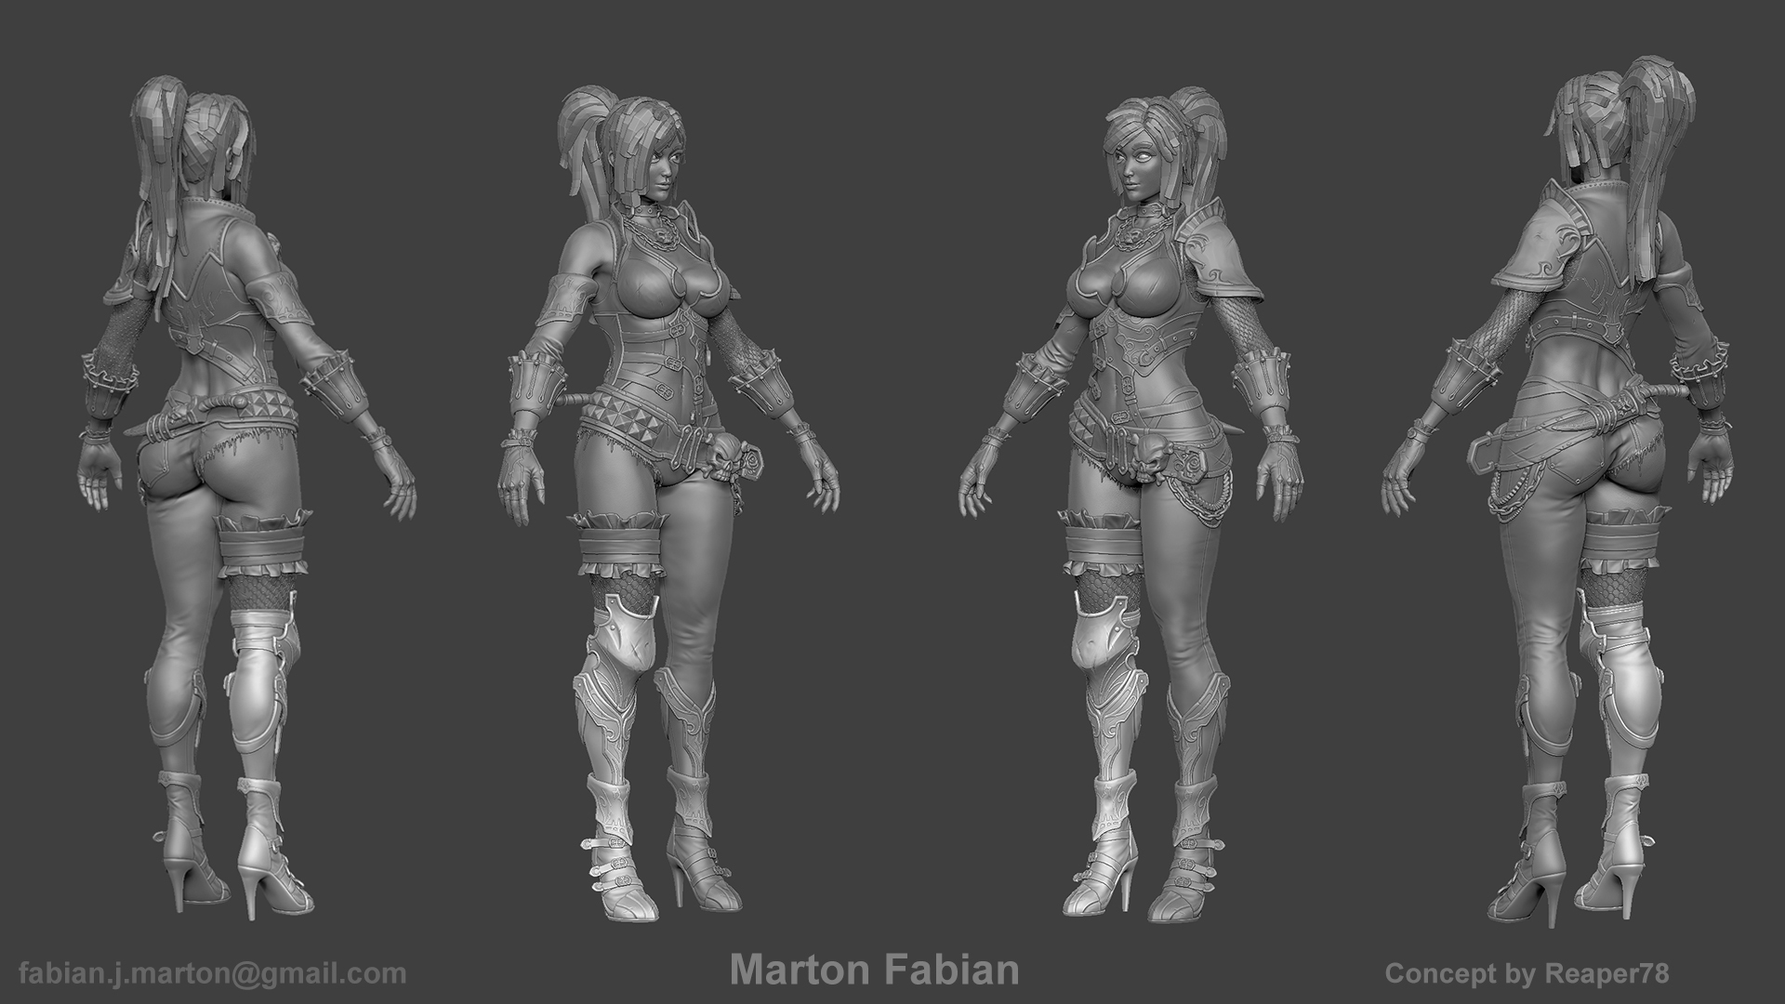
Karakterek készítése
Highpoly details

Slide 6
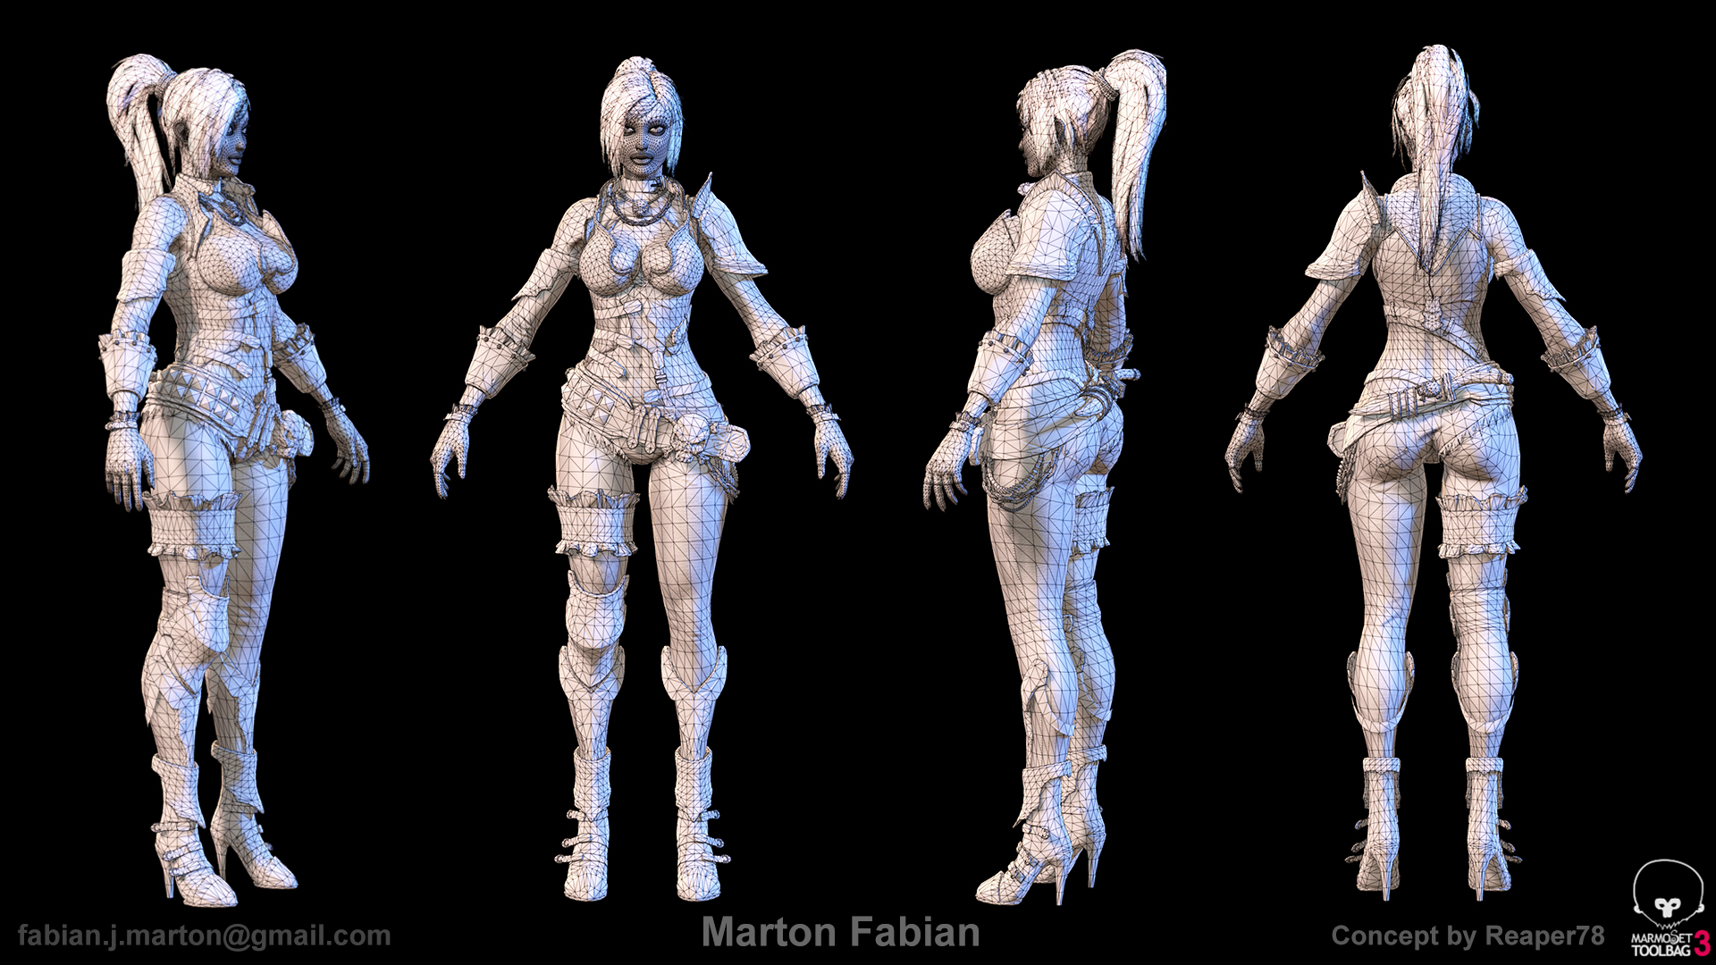
Karakterek készítése
Retopology – Lowpoly model

Slide 7
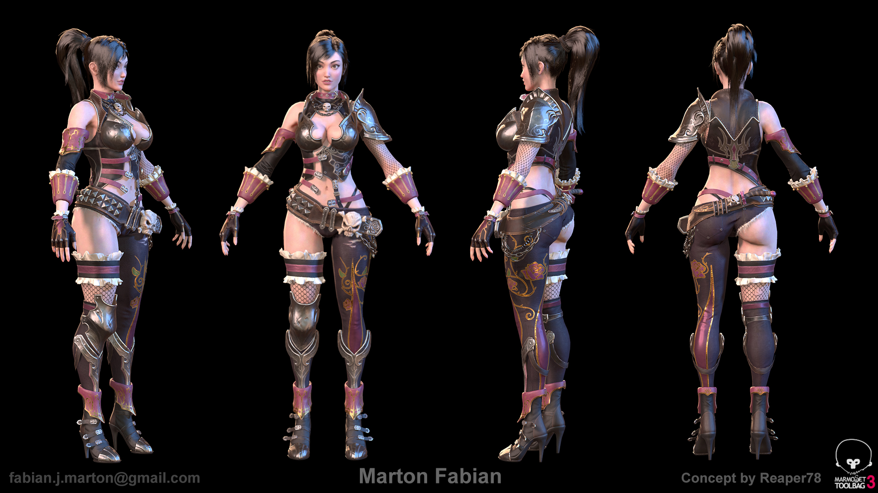
Karakterek készítése
Textúrák, shaderek

Slide 8
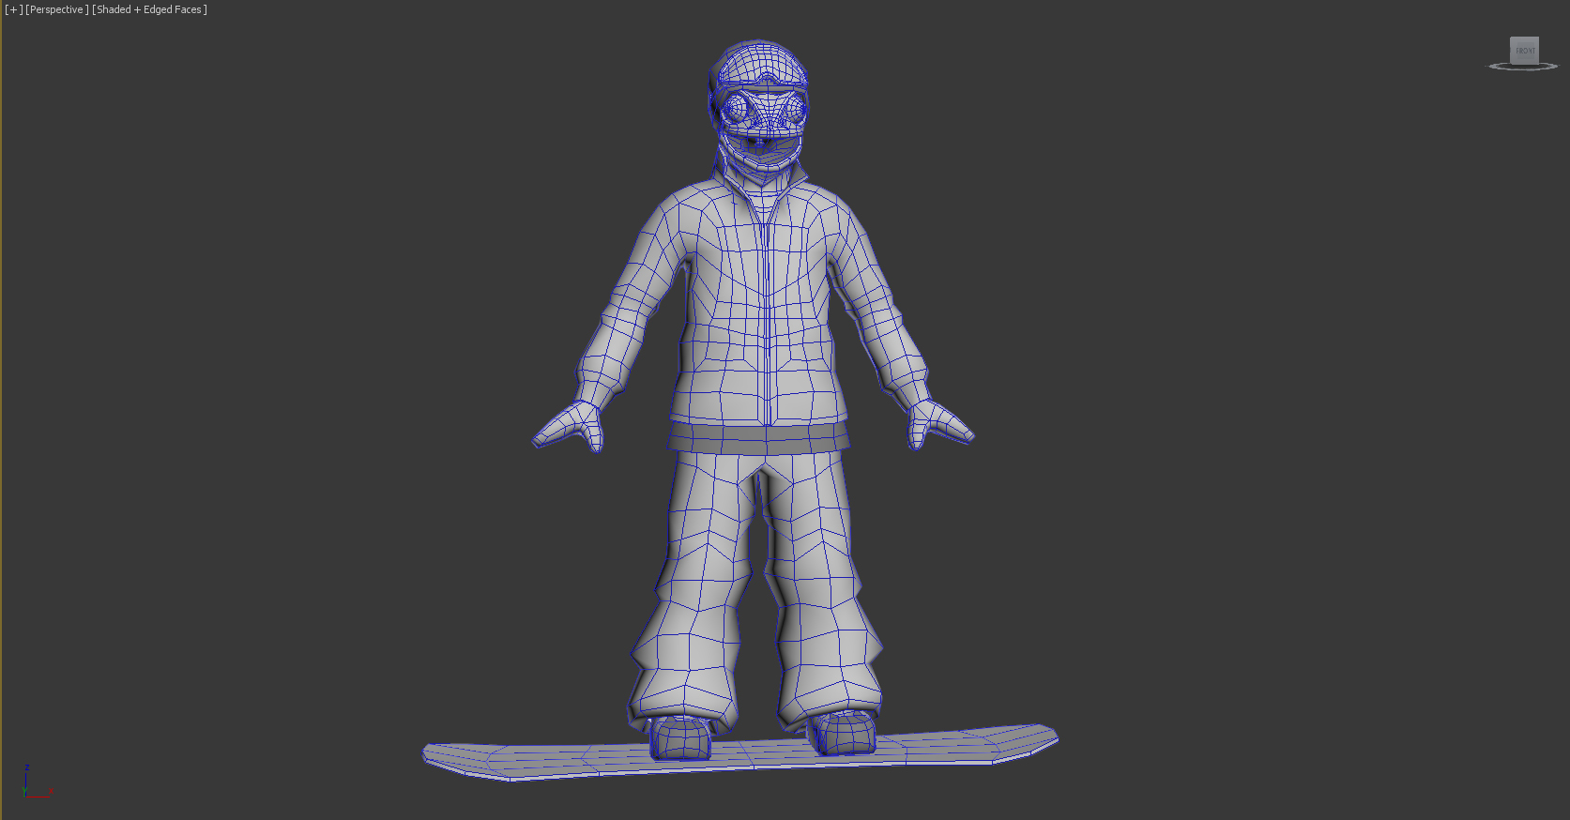
Karakter Rig
Basemesh

Slide 9
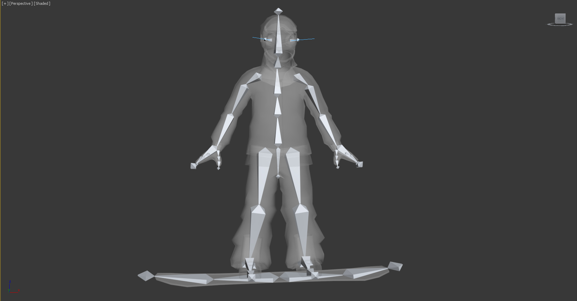
Karakter Rig
Skeleton, skin

Slide 10
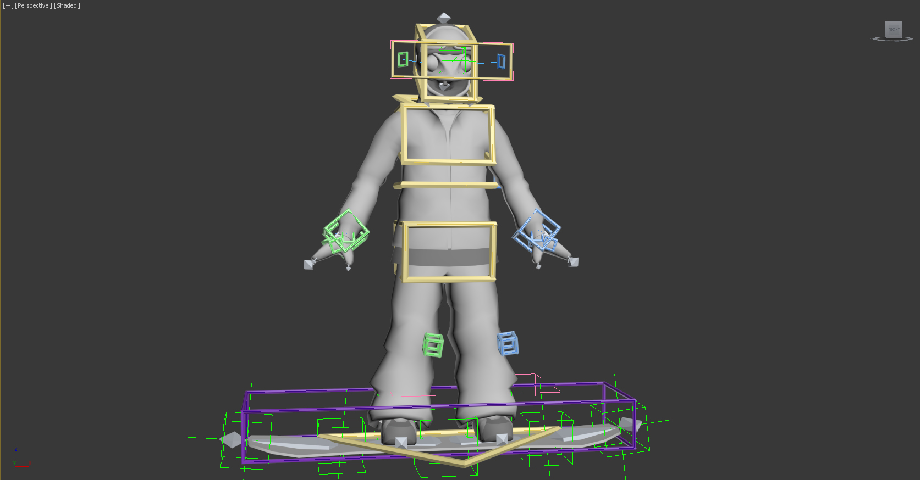
Karakter Rig
Rig, control objects

Slide 11
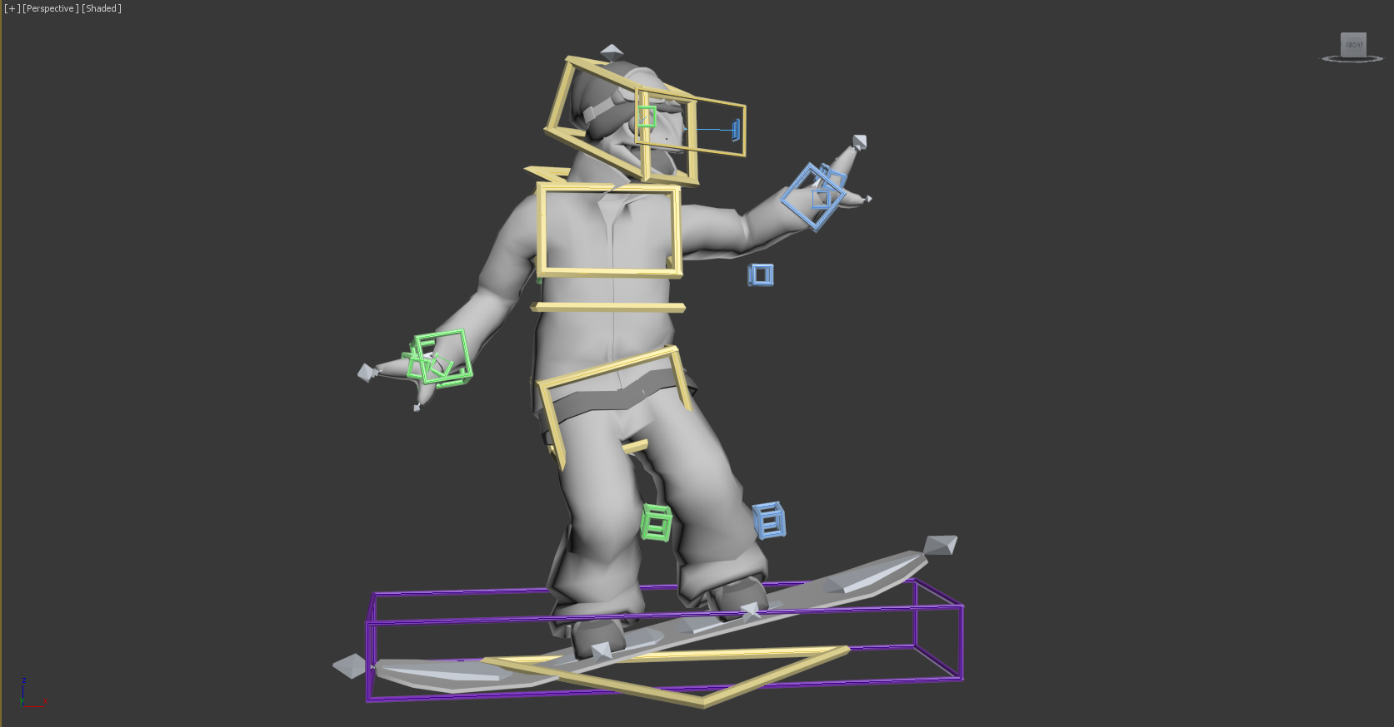
Karakter Rig
Animációra kész

Slide 12
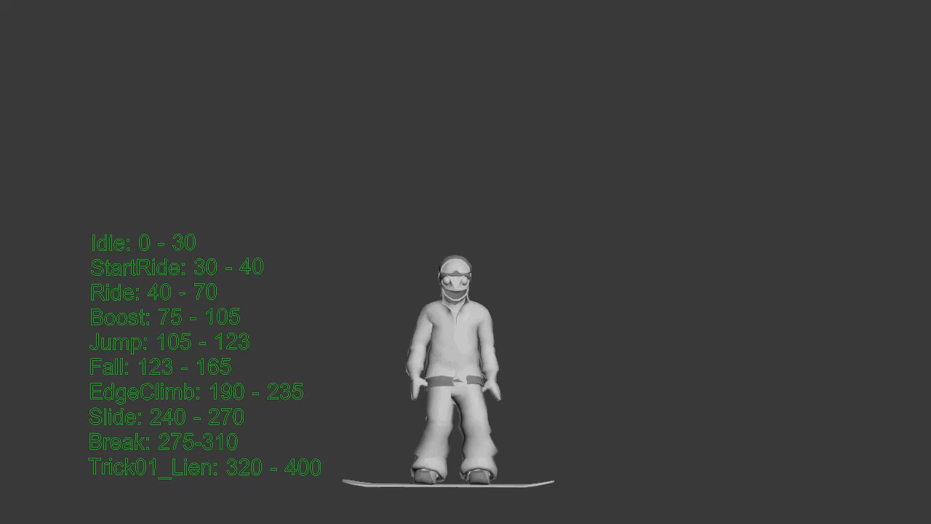
Karakter Animáció

Slide 13
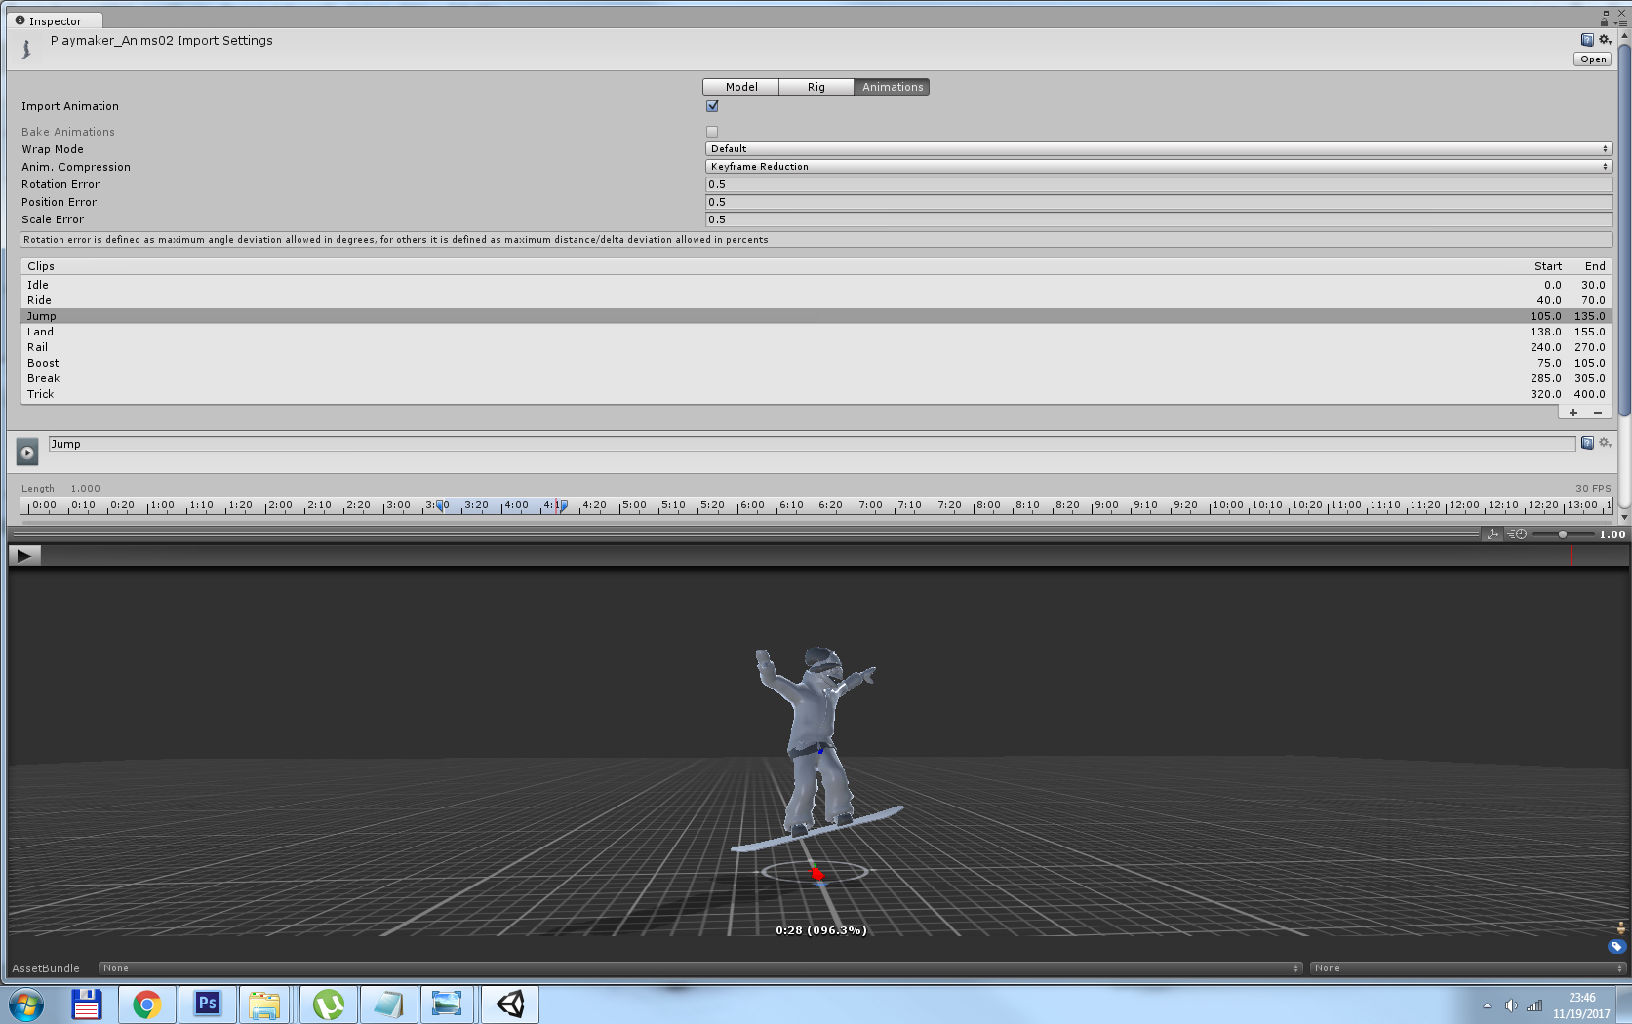
Karakter használata Unity-ben

Slide 14
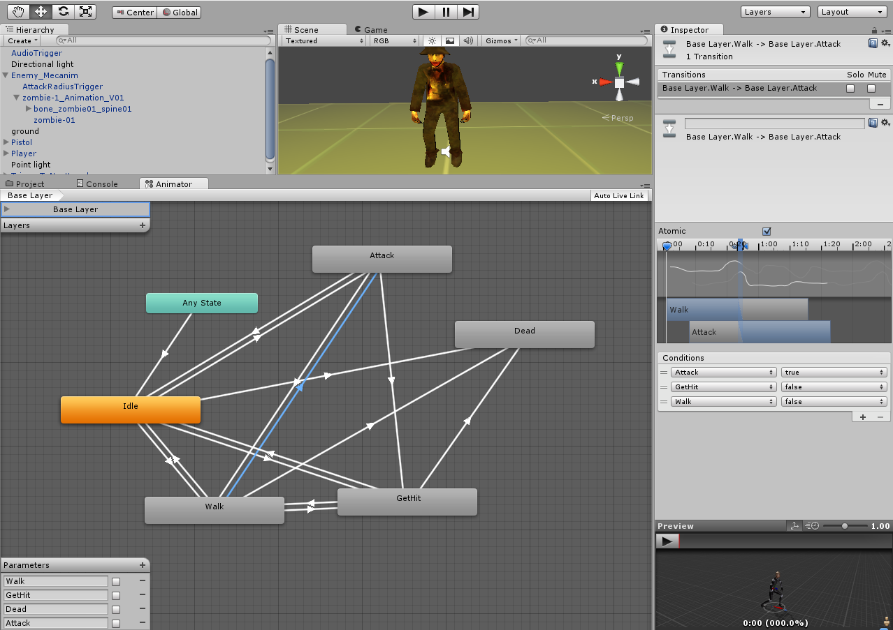
Karakter használata Unity-ben

Slide 15
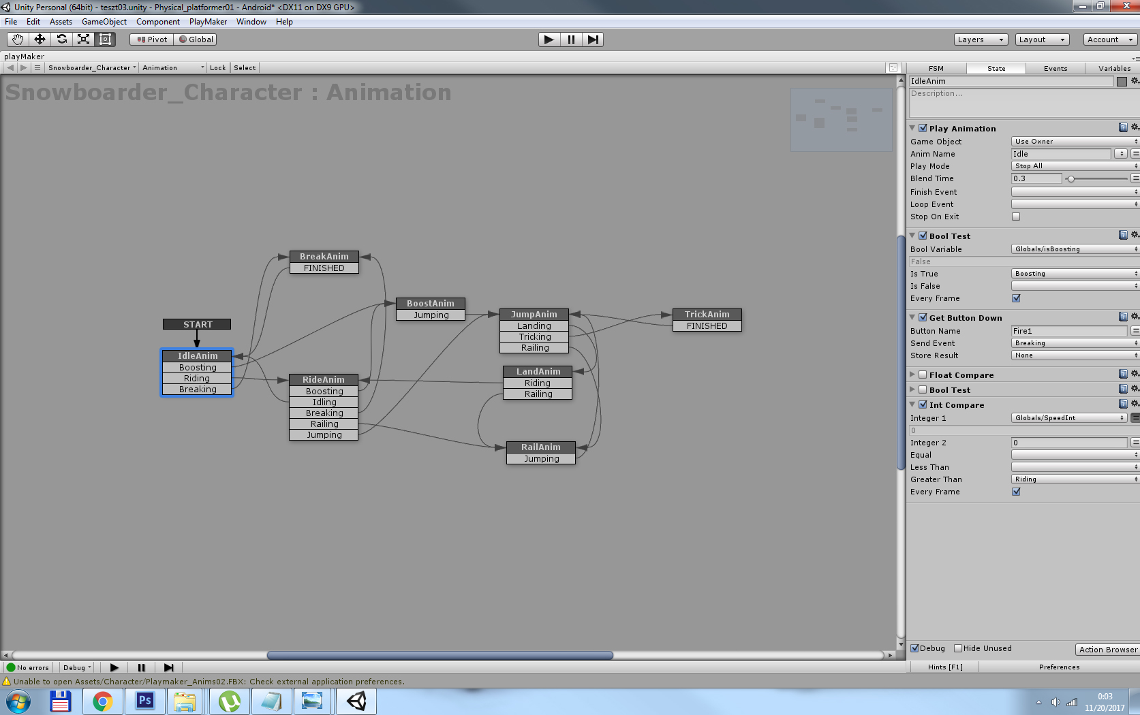
Karakter használata Unity-ben

Slide 16
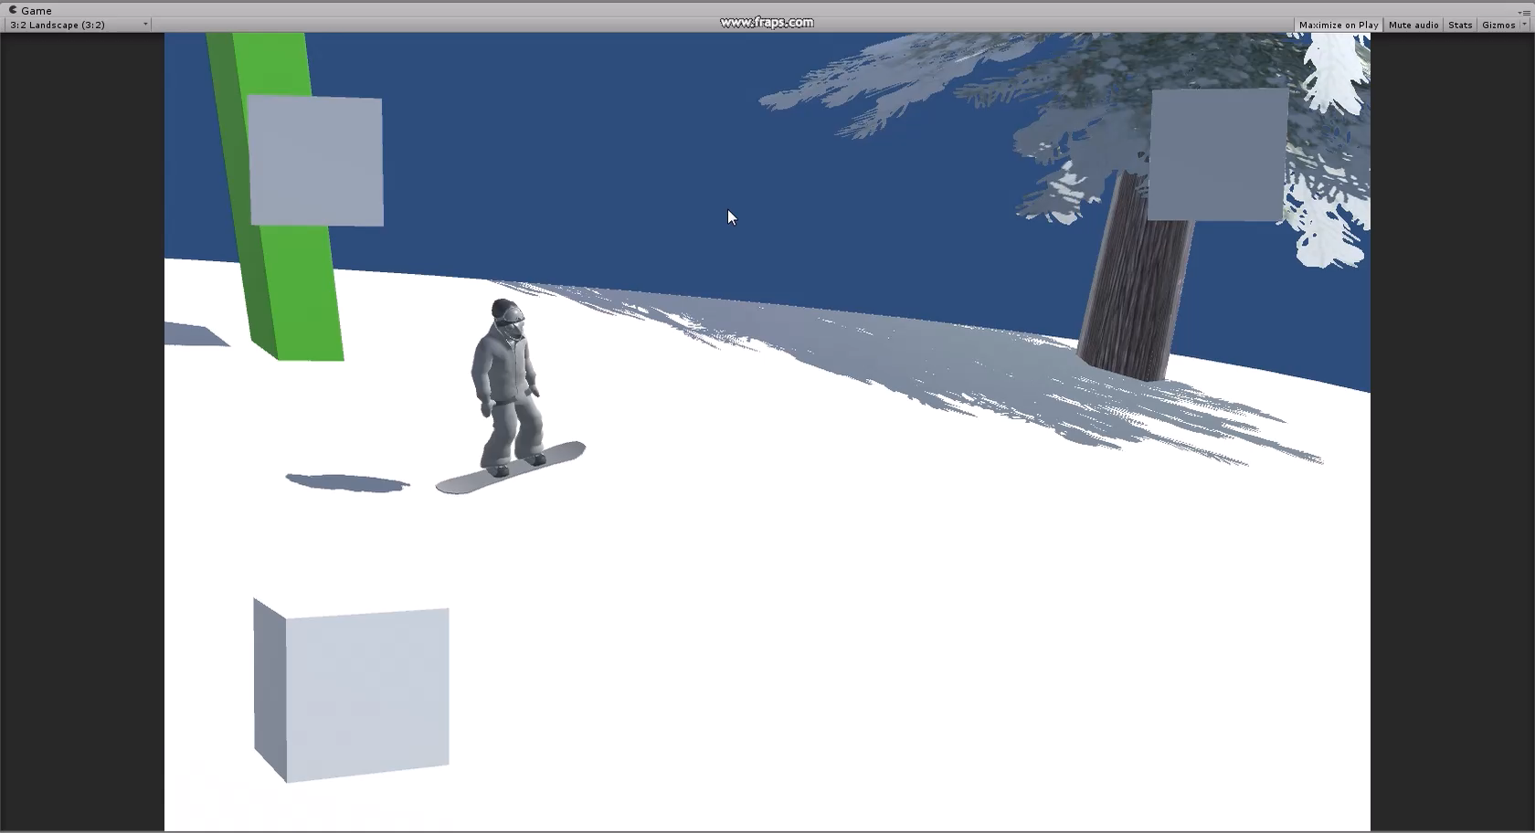
Karakter használata Unity-ben

Slide 17
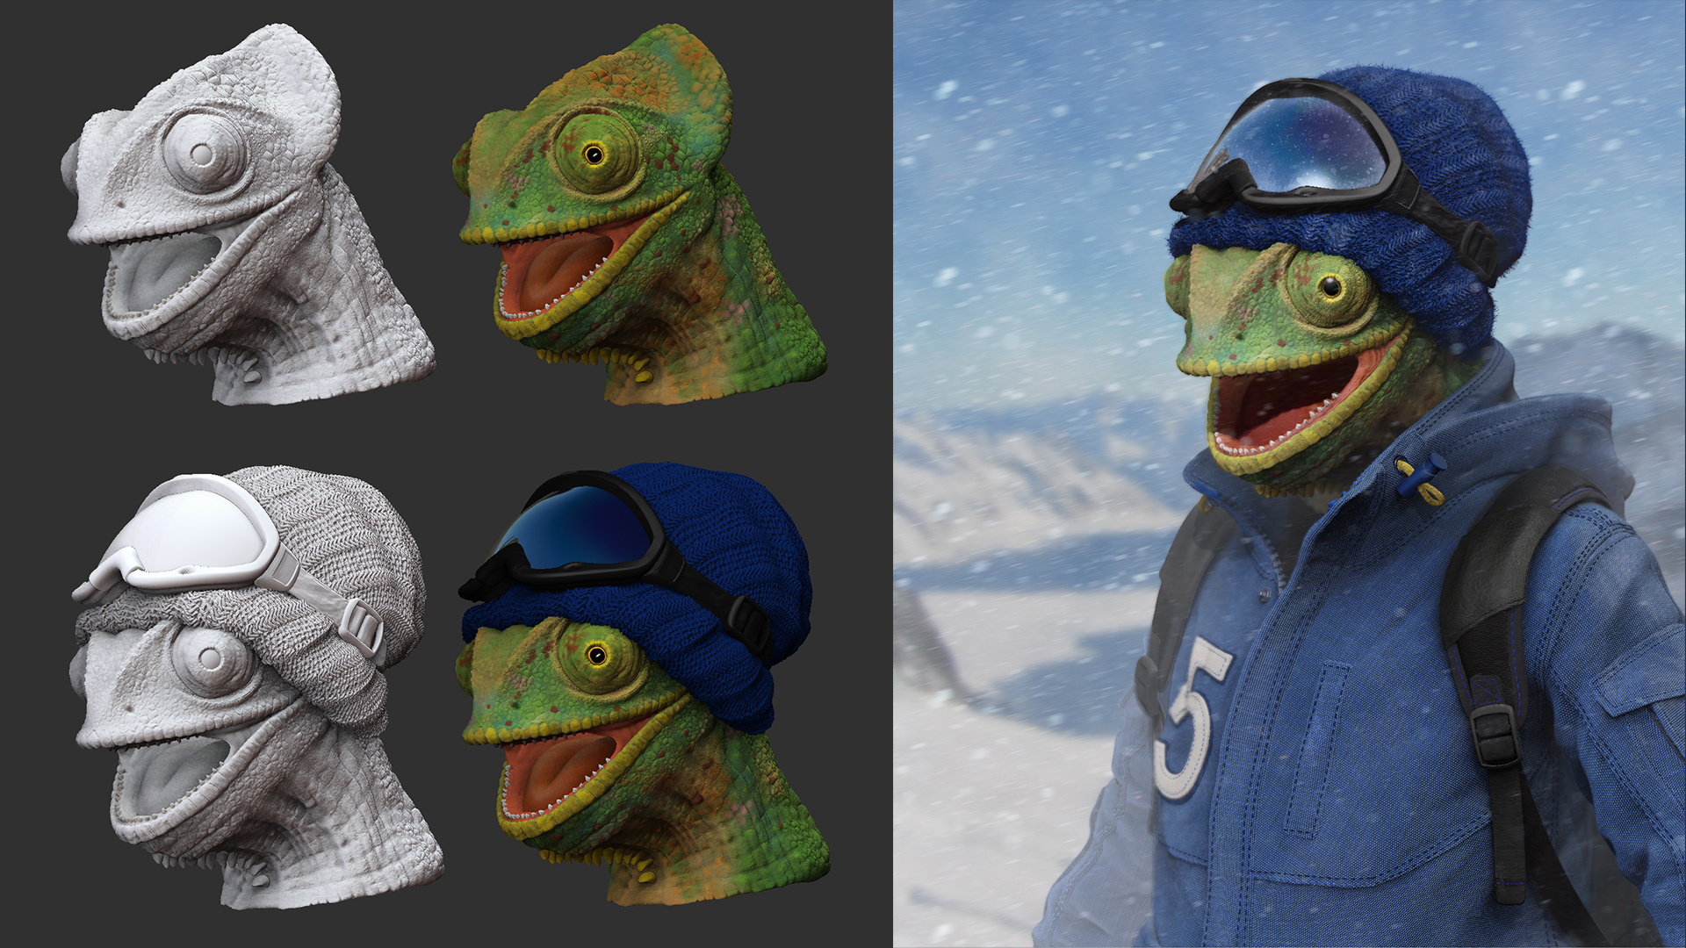
Köszönöm a figyelmet!

